Slide 1




PROJETO
EDUCAÇÃO
DO FUTURO
AULA X
AWS

Slide 2


Sumário
Dev Full Stack - Python | Aula 02 - Listas
O que é nuvem
Introdução ao EC2
Escalabilidade EC2

Slide 3
O que é EC2?
Dev Full Stack - Python | Aula 02 - Listas
O Amazon EC2, também conhecido por Elastic Compute Cloud, ou Nuvem de Computação Elástica, em português, é o serviço de cloud da plataforma que permite a criação e a configuração de máquinas virtuais (virtualização) com diferentes configurações:
armazenamento
memória;
processador
sistemas operacionais (Windows ou Linux).

Slide 4
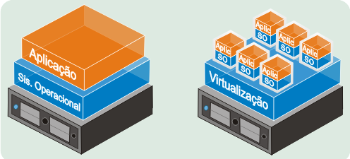
O que é Virtualização?
Dev Full Stack - Python | Aula 02 - Listas
A virtualização é uma maneira que temos para emular outros sistemas operacionais dentro da nossa máquina.

Slide 5
O que é instância?
Dev Full Stack - Python | Aula 02 - Listas
Instância é basicamente cada máquina virtual que criamos e que pode ser configurado com recursos de CPU, memória, armazenamento e rede para atender às necessidades do aplicativo ou serviço em execução.

Slide 6
Conceitos EC2
Dev Full Stack - Python | Aula 02 - Listas
No EC2 temos algumas caracterizações que é importante que conhecemos:
Múltiplas instâncias;
Segurança de alto nível;
Arquitetura;
Tipos de Instâncias.
Uso geral;
Otimizadas;
Otimizadas para memória;
GPU;
Armazenamento otimizado;

Slide 7
Múltiplas instâncias
Dev Full Stack - Python | Aula 02 - Listas
As instâncias (máquinas virtuais) no EC2 podem se adequar à necessidade de sua aplicação ou organização, permitindo aumentar ou diminuir as configurações de capacidade de forma simples e rápida; e, como a maioria dos serviços da AWS, você só paga pelo uso.
Por exemplo: imagine que você hospeda uma aplicação de ERP (Enterprise Resource Planning), mas que no fim de semana não possui a necessidade de acesso à aplicação pelos colaboradores. Nesse contexto, você pode desligar a instância, o que pode ajudar muito no controle de custos.

Slide 8
Segurança de alto nível
Dev Full Stack - Python | Aula 02 - Listas
O EC2 implementa mecanismos de segurança, como acesso por usuário e senha, além de controle com relação ao armazenamento e comunicações com os ambientes das suas instâncias. Ele utiliza o Amazon Virtual Private Cloud (VPC), outro serviço da AWS que entrega uma cloud privada aos seus usuários.

Slide 9
Arquitetura
Dev Full Stack - Python | Aula 02 - Listas
A AWS consegue entregar um ambiente de alta disponibilidade utilizando o Elastic Load Balancing, que faz uma redistribuição automática de tráfego e cargas de trabalhos entre vários destinos, como instâncias do EC2, containers e endereços IP em uma ou mais zonas de disponibilidade.

Slide 10
Tipos de instância
Dev Full Stack - Python | Aula 02 - Listas
Como falamos anteriormente é possível criar vários tipos de instâncias que relembrando são esses tipos:
Uso geral;
Otimizadas;
Otimizadas para memória;
GPU;
Armazenamento otimizado;

Slide 11
Tipos de instância: uso geral
Dev Full Stack - Python | Aula 02 - Listas
São instâncias de capacidade mais limitada para trabalhos que não demandem muito do computador.
Famlia T2 - são instâncias indicadas para projetos que não necessitam de CPU;
Família M3 - Podemos classificá-las em um nível intermediário, indicadas para projetos com banco de dados de pequeno porte e para aplicações que demandam processamento e memórias adicionais;
Família M4 - São o tipo de instâncias indicadas para projetos de médio a grande porte;
Veja mais aqui

Slide 12
Tipos de instância: Otimizadas
Dev Full Stack - Python | Aula 02 - Listas
São instâncias focadas em desempenho, sendo a opção ideal para projetos de Front-End de alto desempenho, para serviços de processamento em lotes, dados e servidores Web;
Família C4: As instâncias C4 são otimizadas para cargas de trabalho com uso intensivo de computação e oferecem alto desempenho e grande economia com uma baixa relação de preço por desempenho de computação.
Família C7g: As instâncias C7G são alimentadas por processadores AWS Graviton 3 baseados em Arm. Oferecem a melhor relação entre preço e performance no Amazon EC2 para aplicações com uso intensivo de computação.
Veja mais aqui!

Slide 13
Tipos de instância: Otimizadas por memória
Dev Full Stack - Python | Aula 02 - Listas
Essas instâncias possuem configurações de memória RAM com o objetivo de alcançar alto desempenho;
Família R8G: As Instâncias R8G, agora disponíveis em versão prévia, são equipadas com processadores AWS Graviton4. Eles são ideais para aplicativos com otimização de memória.
Alta memória: As instâncias com alta memória foram criadas especificamente para executar grandes bancos de dados na memória, inclusive implantações de produção do SAP HANA, na nuvem.
Veja mais aqui!

Slide 14
Tipos de instância: GPU
Dev Full Stack - Python | Aula 02 - Listas
São as instâncias indicadas para aplicações gráficas, possuindo processadores de alto desempenho e GPUs NVIDIA.
Família P5: As instâncias P5 são a última geração de instâncias baseadas em GPU e oferecem o melhor desempenho no Amazon EC2 para deep learning.
Família G5: As instâncias G5 foram projetadas para ajudar a acelerar a inferência de aplicações e machine learning com uso intensivo de gráficos. Também podem ser usadas para treinar modelos de machine learning simples a moderadamente complexos.
Veja mais aqui!

Slide 15
Tipos de instância: Armazenamento Otimizado
Dev Full Stack - Python | Aula 02 - Listas
Indicadas para aplicações que irão trabalhar com muitos arquivos armazenados, buscando desempenho em operações e I/O (input/output) para conseguir transferir os arquivos para clientes e outras instâncias
Família Is4gen: As instâncias Is4gen do Amazon EC2 são alimentadas por processadores AWS Graviton 2 e oferecem o menor custo por TB de armazenamento SSD e a maior densidade de armazenamento SSD por vCPU no Amazon EC2 para workloads com uso intensivo de armazenamento.
Família H1: As instâncias H1 do Amazon EC2 oferecem até 16 TB de armazenamento local baseado em HDDs, alta taxa de transferência em disco e um equilíbrio entre computação e memória.

Slide 16
Criação
Dev Full Stack - Python | Aula 02 - Listas
Para criarmos nossa primeira instância temos que fazer as configurações da mesma, mas antes disso, temos que entrar na página do EC2 no AWS, ao logar só pesquisar por EC2 que irá entrar na página de manipulação. Lembrando sempre leia as regras de gratuidades das funcionalidades dos serviços da aws.
Após entrar teremos que passar algumas configurações como: nome, Imagens de aplicação e de sistema operacional, Tipo de instância, Par de chaves, Par de chaves, Configurar armazenamento e se preciso alguns detalhes avançados, e por fim a quantidade de instância.

Slide 17
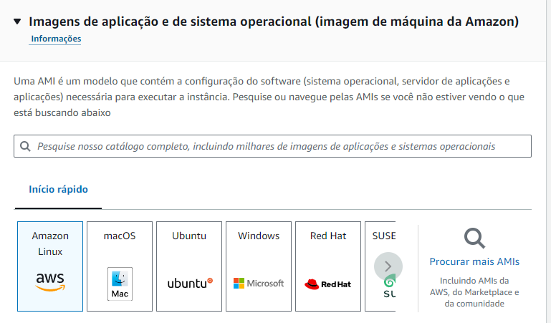
Nome da instância
Dev Full Stack - Python | Aula 02 - Listas
A parte de imagem serve para decidirmos qual sistema operacional desejamos

Slide 18
Seleção de OS
Dev Full Stack - Python | Aula 02 - Listas
A parte de imagem serve para decidirmos qual sistema operacional desejamos

Slide 19
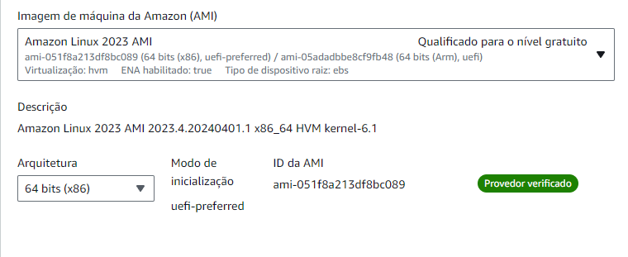
Seleção de imagem
Dev Full Stack - Python | Aula 02 - Listas
Aqui podemos selecionar uma configuração do SO para não começarmos do “zero”.

Slide 20
Arquitetura
Dev Full Stack - Python | Aula 02 - Listas
Arquitetura 64 bits:
Em geral, os processadores de 64 bits tendem a oferecer melhor desempenho em tarefas que exigem grande quantidade de dados e operações intensivas, como renderização de vídeo, processamento de imagem e computação científica.
ARM:
Os processadores ARM são baseados no conceito RISC (Reduced Instruction Set Computing), que prioriza a simplicidade e eficiência do conjunto de instruções do processador.
Os processadores ARM são projetados para oferecer alto desempenho com baixo consumo de energia, tornando-os ideais para dispositivos móveis, sistemas embarcados e IoT (Internet das Coisas).

Slide 21
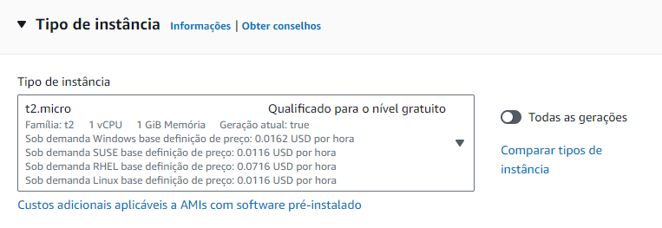
Tipo de instância
Dev Full Stack - Python | Aula 02 - Listas
Podemos selecionar o tipo de instância que desejamos e ao fazer isso a nossa máquina virtual terá diferentes configurações de memória e armazenamento

Slide 22
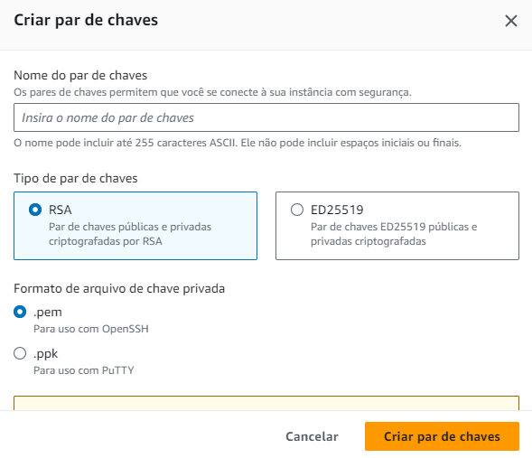
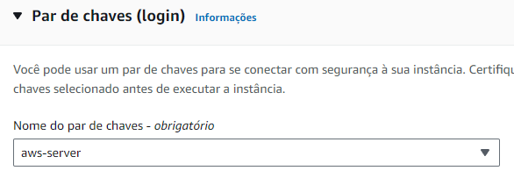
Pares de chave
Dev Full Stack - Python | Aula 02 - Listas
Consiste em uma chave pública e uma chave privada, trata-se de um conjunto de credenciais de segurança usadas para provar sua identidade ao se conectar a uma máquina do EC2.

Slide 23
Tipo de par e formato de arquivo
Dev Full Stack - Python | Aula 02 - Listas
Tipo de par de chaves
RSA: Rivest-Shamir-Adleman, é uma técnica de criptografia que envolve a fatorização de números primos.
ED25519: É um algoritmo de assinatura digital de curva elíptica baseado na curva elíptica Ed25519.
Formato de arquivo
PEM: .pem é um formato de arquivo padrão para armazenar chaves privadas, chaves públicas e certificados em sistemas baseados em Unix e Linux.

Slide 24
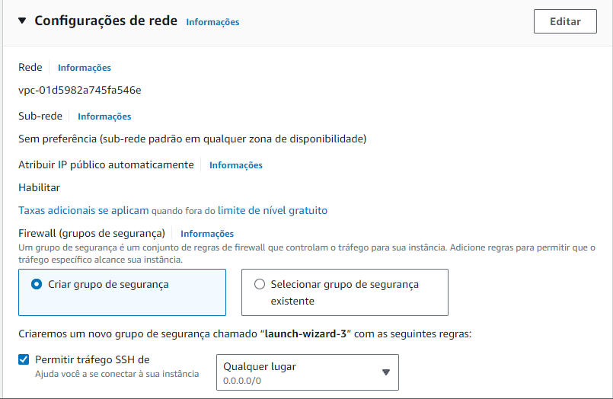
Configuração de rede
Dev Full Stack - Python | Aula 02 - Listas

Slide 25
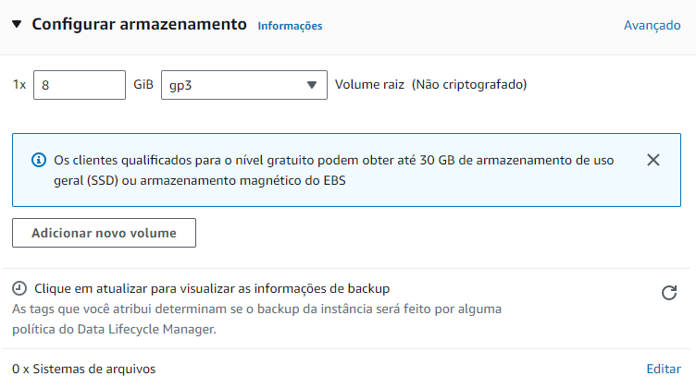
Armazenamento
Dev Full Stack - Python | Aula 02 - Listas
Na área de armazenamento podemos configurar a quantidade de armazenamento a nossa máquina irá possuir.

Slide 26
Armazenamento
Dev Full Stack - Python | Aula 02 - Listas
GP2: (General Purpose SSD) É um tipo de SSD projetado para oferecer equilíbrio entre, preço e capacidade.É uma escolha comum para uma ampla variedade de cargas de trabalho, incluindo bancos de dados, sistemas de arquivos e aplicativos da web de médio tráfego.
GP3: São a geração mais recente de SSDs. O GP3 oferece um desempenho 20% mais alto em comparação com o GP2 e também 20% mais barato.
IO2: (Input/Output Operations Per Second), é a quantidade de operações de entrada e saída (leitura ou gravação) que um dispositivo de armazenamento pode executar em um intervalo de um segundo. Em resumo, IOPS indica a velocidade com que um dispositivo pode ler(consultar) ou gravar dados. Esse tipo de ssd pode fazer operações I/O de 64.000 IOPS até 400.000
IO1: Capacidade de I/O incrementada até 256.000

